Slide 1


HỘI NGHỊ KHOA HỌC ERSD 2026
SỬ DỤNG PYTHON XỬ LÝ DỮ LIỆU CHỈ TIÊU CƠ LÝ ĐẤT
ĐỂ CHUẨN BỊ DỮ LIỆU HUẤN LUYỆN AI
Ngô Thị Phương Thảo, Ngô Hùng Long, Nguyễn Thị Hải Yến
Trường Đại học Mỏ – Địa chất
1966 – 2026 · 60 năm Trường Đại học Mỏ – Địa chất
166 tệp đầu vào 963 sheet 20.532 mẫu hợp lệ
Notes:
Kính chào quý thầy cô và các đại biểu. Tôi là Ngô Thị Phương Thảo, Trường Đại học Mỏ – Địa chất. Báo cáo trình bày quy trình dùng Python để chuyển dữ liệu chỉ tiêu cơ lý đất từ bảng tính lịch sử sang CSV UTF-8, phục vụ chuẩn bị dữ liệu huấn luyện AI.

Slide 2
Bốn phần của báo cáo
00 | NỘI DUNG TRÌNH BÀY
01
Đặt vấn đề
02
Phương pháp
Vì sao dữ liệu Excel lịch sử khó đưa vào pipeline AI?
Thu thập – phân tích – lập trình – kiểm chứng
03
Kết quả
04
Kết luận
Định lượng, định tính và thảo luận
Bài học, hạn chế và hướng phát triển
ERSD 2026 · Python xử lý dữ liệu chỉ tiêu cơ lý đất
02
Notes:
Báo cáo gồm bốn phần: đặt vấn đề, phương pháp, kết quả và kết luận. Trọng tâm là quy trình xử lý batch và bước chuyển mã TCVN3 sang Unicode.

Slide 3
Dữ liệu địa kỹ thuật lịch sử: giàu số liệu, nghèo tính nhất quán
01 | ĐẶT VẤN ĐỀ
01
02
03
Dữ liệu phân tán
Lỗi bảng mã
Cấu trúc không đồng nhất
166 workbook, nhiều sheet trong mỗi hồ sơ; trộn .xls, .xlsx và cả tên dạng .xls.xlsx.
Văn bản soạn bằng TCVN3 / font .Vn… bị sai dấu khi đọc hoặc ghi ra, cản trở ghép nối pipeline.
Vùng bảng, dòng tiêu đề, đơn vị và tên chỉ tiêu thay đổi theo từng đơn vị soạn thảo.
Cần một quy trình tự động, tái lập: chuẩn hóa mã ký tự + tách sheet + xuất CSV → sẵn sàng cho AI
ERSD 2026 · Python xử lý dữ liệu chỉ tiêu cơ lý đất
03
Notes:
Ba khó khăn chính: dữ liệu phân tán trong nhiều workbook; lỗi bảng mã TCVN3; và cấu trúc bảng không đồng nhất. Mục tiêu là tự động hóa để giảm thao tác thủ công và bảo đảm tái lập.

Slide 4
Bốn mục tiêu của nghiên cứu
01 | MỤC TIÊU
01
Quét hàng loạt
Duyệt toàn bộ .xls / .xlsx trong thư mục cấu hình, không sửa mã khi thêm hồ sơ mới.
KẾT QUẢ KỲ VỌNG
Một pipeline Python
02
Chuẩn hóa tiếng Việt
Nhận diện TCVN3 theo font và mẫu ký tự, chuyển sang Unicode chuẩn.
có thể tái sử dụng, tạo tập dữ liệu sạch cho gắn nhãn và huấn luyện mô hình.
03
Xuất dữ liệu phẳng
Mỗi sheet có dữ liệu → một CSV UTF-8, tên file_sheet, bỏ sheet rỗng.
04
Kiểm soát chất lượng
Ghi nhận tệp lỗi, bảo đảm kết quả lặp lại và truy vết được nguồn.
ERSD 2026 · Python xử lý dữ liệu chỉ tiêu cơ lý đất
04
Notes:
Bốn mục tiêu tương ứng bốn chặng của pipeline: quét dữ liệu, chuẩn hóa tiếng Việt, xuất CSV và kiểm soát chất lượng. Kết quả kỳ vọng là công cụ tái sử dụng được cho các bộ hồ sơ tiếp theo.

Slide 5
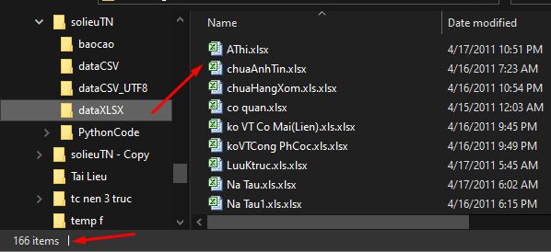
166 tệp bảng tính từ nhiều hồ sơ khảo sát
02 | DỮ LIỆU ĐẦU VÀO
166
TỆP ĐẦU VÀO
158 .xlsx + 8 .xls
963
SHEET CÓ DỮ LIỆU
sau khi loại sheet rỗng
20.532
MẪU HỢP LỆ
dùng làm đầu vào huấn luyện
Nguồn: hồ sơ khảo sát địa kỹ thuật, thí nghiệm đất của nhiều công trình; nhiều văn bản gốc dùng bảng mã TCVN3.
Hình 1. Thư mục dataXLSX với 166 tệp .xls / .xlsx
ERSD 2026 · Python xử lý dữ liệu chỉ tiêu cơ lý đất
05
Notes:
Bộ dữ liệu gồm 166 tệp, chủ yếu là .xlsx và một số .xls cũ. Sau khi tách sheet và loại sheet rỗng, còn 963 sheet có dữ liệu, tương ứng 20.532 mẫu.

Slide 6
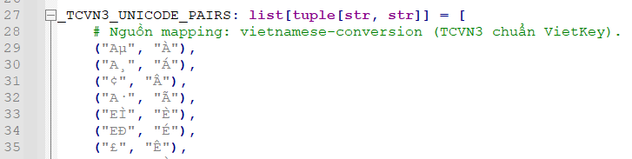
TCVN3 không phải Unicode: cần ánh xạ tường minh
02 | CƠ SỞ LÝ THUYẾT
VẤN ĐỀ
BẢNG ÁNH XẠ VIETKEY (TRÍCH)
Cùng một chuỗi tiếng Việt, TCVN3 lưu bằng các ký tự Latin / ký hiệu khác Unicode. Nếu chỉ đọc–ghi mà không chuyển mã, dấu tiếng Việt sẽ sai hoặc mất.
("Aµ", "À"), ("A¸", "Á"), ("¢", "Â"),
("EÌ", "È"), ("EÐ", "É"), ("£", "Ê"),
("µ", "à"), ("¸", "á"), ("©", "â"),
("¡", "Ă"), ("§", "Đ"), ("¥", "Ơ"),
("I×", "Ì"), ("IÝ", "Í"), ("Oß", "Ò"),
("Oã", "Ó"), ("Uï", "Ù"), ("Uó", "Ú"),
("Yý", "Ý"), ("¦", "Ư"), ("¨", "ă"),
("Ê", "ấ"), ("Ç", "ầ"), ("è", "ố"),
TCVN3
b¸o c¸o kÕt qu¶ thÝ nghiÖm ®Êt
UNICODE
báo cáo kết quả thí nghiệm đất
Chuyển đổi một chiều: thứ tự ánh xạ là kinh nghiệm thực tế, không phải thứ tự alphabet.
Hình 3. Trích đoạn bảng ánh xạ trong mã nguồn
ERSD 2026 · Python xử lý dữ liệu chỉ tiêu cơ lý đất
06
Notes:
TCVN3 dùng bộ ký tự riêng, không tương thích trực tiếp với Unicode. Bảng ánh xạ VietKey gồm cả cụm hai ký tự; thứ tự thay thế phải được kiểm chứng thực tế để tránh chồng lấn.

Slide 7
Bốn bước logic, một vòng lặp kiểm chứng
02 | PHƯƠNG PHÁP
01
02
03
04
Thu thập dữ liệu
Phân tích dữ liệu
Lập trình xử lý
Kiểm chứng
Quét toàn bộ .xls/.xlsx trong thư mục cấu hình; bỏ PDF, ảnh quét.
›
Kiểm tra sheet, phạm vi ô, font TCVN3, sheet rỗng và tệp lỗi.
›
Openpyxl / xlrd; chuyển mã 2 pha; xuất CSV UTF-8 có BOM.
›
Đếm CSV, đối chiếu chuỗi ngẫu nhiên, chạy lặp lại trên cùng bộ dữ liệu.
→ danh sách tệp
→ workbook + font
→ CSV UTF-8
→ báo cáo OK/FAIL
Đầu ra của bước trước là đầu vào của bước sau — toàn bộ quy trình chạy batch, không sửa mã nguồn khi thêm hồ sơ.
ERSD 2026 · Python xử lý dữ liệu chỉ tiêu cơ lý đất
07
Notes:
Phương pháp được tổ chức thành bốn bước. Điểm cần nhấn: quy trình chạy batch, có thể bổ sung hồ sơ mới mà không sửa mã, và có bước kiểm chứng độc lập.

Slide 8
Sáu bước từ workbook đến CSV UTF-8
02 | PIPELINE XỬ LÝ
01
02
03
04
05
06
Quét thư mục
›
Đọc workbook
›
Nhận diện TCVN3
›
Chuyển Unicode
›
Lọc sheet rỗng
›
Xuất CSV UTF-8
.xls / .xlsx
openpyxl / xlrd
font + mẫu ký tự
thay thế 2 pha
không có dữ liệu
utf-8-sig
ĐẦU VÀO
XỬ LÝ
ĐẦU RA
NGUYÊN TẮC
166 tệp
158 .xlsx + 8 .xls
963 sheet
lọc bỏ sheet rỗng
20.532 mẫu
CSV mã UTF-8
Batch
Tái lập
Có log lỗi
Mỗi sheet hợp lệ → 1 tệp CSV; tên file truy vết nguồn; log OK/FAIL cho từng workbook.
ERSD 2026 · Python xử lý dữ liệu chỉ tiêu cơ lý đất
08
Notes:
Pipeline gồm sáu bước. Đầu vào 166 tệp, qua xử lý còn 963 sheet có dữ liệu, kết quả là 20.532 mẫu CSV UTF-8. Ba nguyên tắc thiết kế: chạy batch, tái lập và có log lỗi.

Slide 9
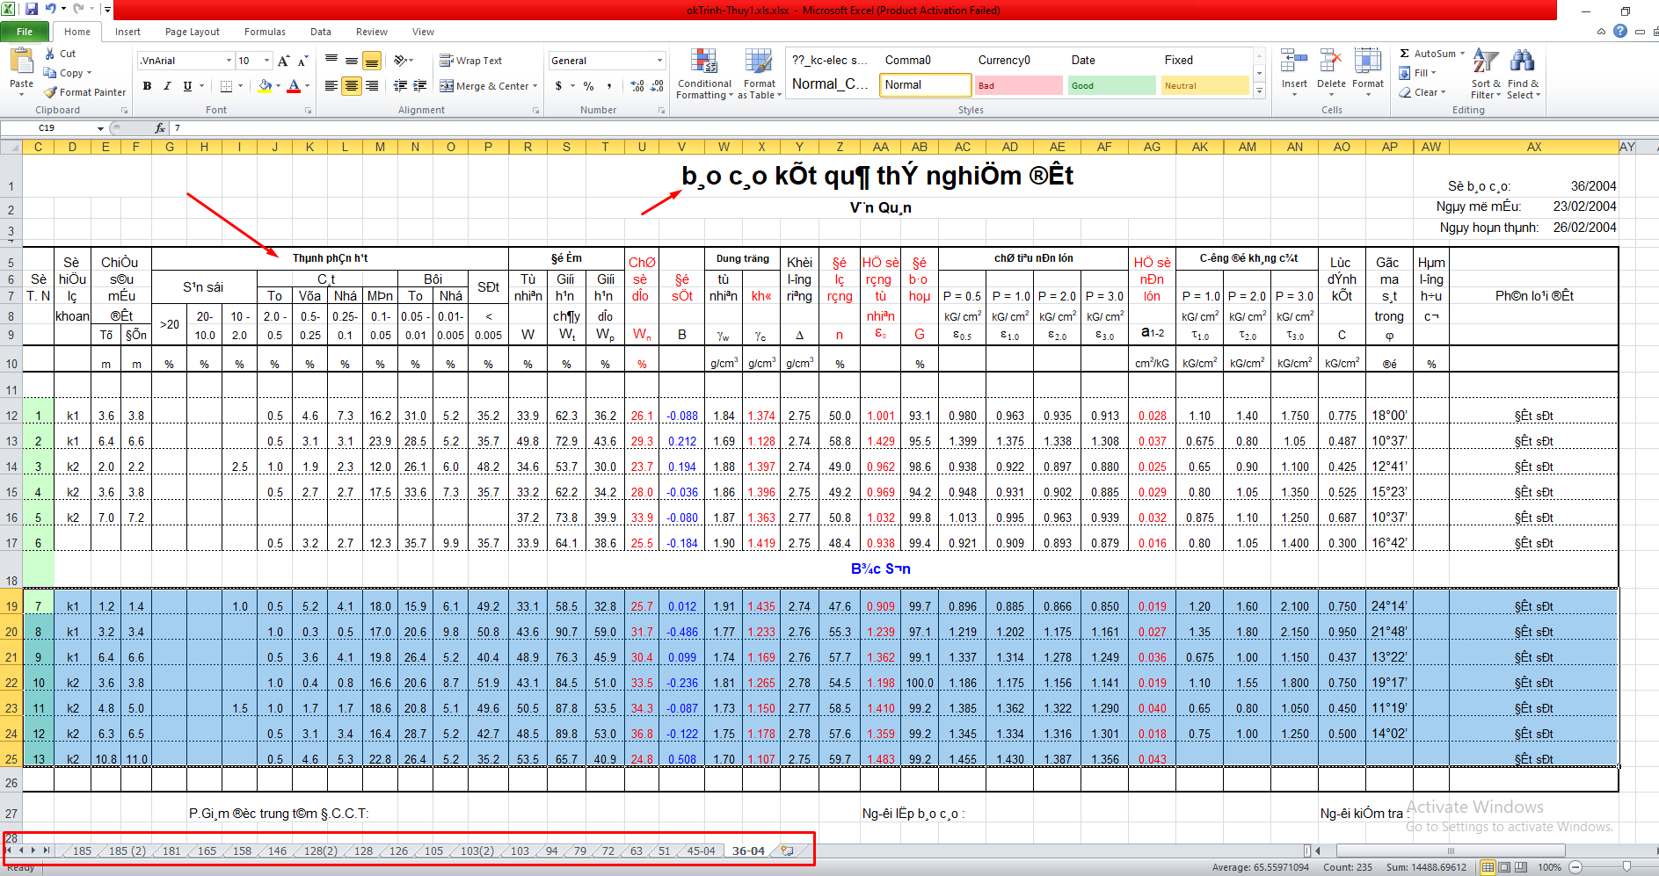
Mỗi workbook là một cấu trúc riêng cần kiểm tra
02 | PHÂN TÍCH DỮ LIỆU
Cấu trúc
max_row, max_column; sheet rỗng hoặc trang bìa bị loại.
Kiểu dữ liệu
Giữ nguyên giá trị số; chuỗi chỉ chuyển mã khi cần.
Nhận diện TCVN3
Theo font .Vn… / TCVN3 hoặc mẫu ký tự đặc trưng.
Hình 2. Workbook nhiều sheet, bảng số liệu và lỗi font TCVN3
Tệp hỏng / có mật khẩu → ghi log, loại khỏi tập huấn luyện.
ERSD 2026 · Python xử lý dữ liệu chỉ tiêu cơ lý đất
09
Notes:
Mỗi workbook có số sheet và vùng bảng khác nhau. Chương trình kiểm tra phạm vi ô, nhận diện font TCVN3 và loại sheet rỗng. Tệp hỏng hoặc có mật khẩu được ghi log để xử lý thủ công.

Slide 10
Một điểm vào, hai thư viện đọc Excel, một định dạng ra
02 | KIẾN TRÚC MÃ NGUỒN
GIAO DIỆN DÒNG LỆNH
XLSX
openpyxl
PowerShell / CMD
load_workbook(data_only=True); đọc giá trị đã tính, không tự đánh giá công thức.
python Xlsx2CSV.py \
--input "..\dataXLSX" \
--output "..\dataCSV"
OK: AThi.xls FAIL: file_hong.xlsx
XLS
xlrd 1.2.0
formatting_info=True để truy ra tên font; hỗ trợ nhận diện TCVN3.
Tham số
--input thư mục chứa .xls/.xlsx (mặc định dataXLSX)
--output thư mục ghi CSV (mặc định dataCSV)
stdout chuẩn hóa UTF-8 trên Windows
CSV
csv + utf-8-sig
Ghi UTF-8 có BOM; mở đúng trong Excel và đọc tốt bằng pandas.
Thiếu thư viện / sai phiên bản → báo lỗi kèm hướng dẫn cài đặt.
ERSD 2026 · Python xử lý dữ liệu chỉ tiêu cơ lý đất
10
Notes:
Chương trình có một điểm vào main, nhận hai tham số input/output. Với .xlsx dùng openpyxl; với .xls dùng xlrd 1.2.0 để đọc được font. Đầu ra CSV dùng utf-8-sig để Excel nhận đúng tiếng Việt.

Slide 11
Thay thế hai pha để không chồng lấn ký tự
02 | CHUYỂN MÃ TCVN3 → UNICODE
MÃ GIẢ
01
Sắp xếp ánh xạ
Ưu tiên cụm dài trước cụm ngắn; thứ tự kiểm chứng bằng thực nghiệm, không theo alphabet.
two_phase_replace.py
for i, (src, dst) in enumerate(pairs):
text = text.replace(src, f'::{i}::')
for i, (src, dst) in enumerate(pairs):
text = text.replace(f'::{i}::', dst)
02
Pha 1 — placeholder
Mỗi chuỗi nguồn được thay bằng ::i:: để cô lập, tránh thay lặp hoặc đè lẫn.
Pha 2 — Unicode
Vì chuyển đổi là một chiều và có thể trùng với mã đã có, cần kiểm chứng thứ tự bằng dữ liệu thật trước khi mở rộng bảng ánh xạ.
03
Thay từng placeholder bằng ký tự đích; chuỗi sau chuyển mã giữ nguyên số và dấu câu.
Kết quả: b¸o c¸o kÕt qu¶ → báo cáo kết quả
Điều kiện áp dụng: font TCVN3 hoặc chuỗi có marker đặc trưng.
ERSD 2026 · Python xử lý dữ liệu chỉ tiêu cơ lý đất
11
Notes:
Thuật toán dùng hai pha: trước hết thay chuỗi nguồn bằng placeholder, sau đó thay placeholder bằng Unicode. Cách này tránh việc một ký tự vừa được thay đã bị ánh xạ tiếp. Điều kiện áp dụng là font TCVN3 hoặc chuỗi có marker đặc trưng.

Slide 12
Mỗi sheet là một đơn vị truy vết độc lập
02 | XUẤT CSV & ĐẶT TÊN TỆP
QUY ƯỚC TÊN
TH bc vo.xls_6445.csv tên_file_gốc + tên_sheet + .csv
✓
Bỏ sheet rỗng
write_csv.py
Sheet không có ô dữ liệu khả dụng sẽ không tạo CSV.
with path.open('w', newline='',
encoding='utf-8-sig') as f:
w = csv.writer(f)
for r in rows:
w.writerow(['' if v is None else v
for v in r])
✓
Làm sạch tên
Loại ký tự không hợp lệ trên Windows, giới hạn độ dài hợp lý.
✓
UTF-8 có BOM
Mở đúng tiếng Việt trong Excel; đọc tốt bằng pandas.
✓
Giữ cấu trúc lưới
Hàng/cột và ô trống được bảo toàn để truy vết nguồn.
Ô None → ô trống; không tự ý đổi kiểu số hay đơn vị.
ERSD 2026 · Python xử lý dữ liệu chỉ tiêu cơ lý đất
12
Notes:
Mỗi sheet có dữ liệu được xuất thành một CSV, tên gồm tên file gốc và tên sheet. Sheet rỗng bị bỏ qua. File ghi bằng utf-8-sig để Excel mở đúng tiếng Việt, đồng thời giữ nguyên cấu trúc lưới của sheet nguồn.

Slide 13
Định lượng bằng số tệp, định tính bằng chuỗi tiếng Việt
02 | KIỂM CHỨNG
01
Định lượng
03
Xử lý lỗi
Đếm số CSV tạo ra tương ứng số sheet có dữ liệu; so sánh với 166 tệp đầu vào.
Tệp hỏng hoặc có mật khẩu được ghi log, bỏ qua và tiếp tục các tệp còn lại.
02
Định tính
04
Tái lập
Đối chiếu ngẫu nhiên nội dung CSV với bản gốc; kiểm tra các cụm tiếng Việt sau chuyển mã.
Chạy lại trên cùng bộ dữ liệu cho kết quả đồng nhất; phục vụ báo cáo khoa học.
Kết quả kiểm chứng: 166/166 tệp xử lý thành công · 0 tệp lỗi trên bộ dữ liệu thử nghiệm
Cảnh báo metadata (vùng in, header/footer) không làm sai lệch giá trị ô dữ liệu.
ERSD 2026 · Python xử lý dữ liệu chỉ tiêu cơ lý đất
13
Notes:
Kiểm chứng gồm bốn nội dung: đếm số CSV, đối chiếu chuỗi tiếng Việt, xử lý lỗi và khả năng tái lập. Trên bộ dữ liệu thử nghiệm, 166/166 tệp xử lý thành công, không có tệp lỗi.

Slide 14
Quy mô dữ liệu sau chuẩn hóa
03 | KẾT QUẢ ĐỊNH LƯỢNG
166/166
963
20.532
TỆP XỬ LÝ THÀNH CÔNG
SHEET CÓ DỮ LIỆU
MẪU HỢP LỆ
Tỷ lệ thành công 100% trên bộ dữ liệu thử nghiệm
Mỗi sheet hợp lệ tạo một tệp CSV riêng
Sẵn sàng cho gắn nhãn và huấn luyện AI
100%
TỆP ĐẦU VÀO
Ý NGHĨA
166 / 166 tệp
Hơn 20 nghìn mẫu đủ lớn để huấn luyện mô hình AI có độ tin cậy; dữ liệu đã thống nhất mã ký tự và định dạng.
thành công
SHEET CÓ DỮ LIỆU
963 sheet → 963 CSV
ERSD 2026 · Python xử lý dữ liệu chỉ tiêu cơ lý đất
14
Notes:
Kết quả định lượng: 166/166 tệp thành công, 963 sheet có dữ liệu và 20.532 mẫu hợp lệ. Đây là quy mô đủ lớn để bước đầu huấn luyện mô hình. Lưu ý dữ liệu hiện chưa gồm tọa độ công trình.

Slide 15
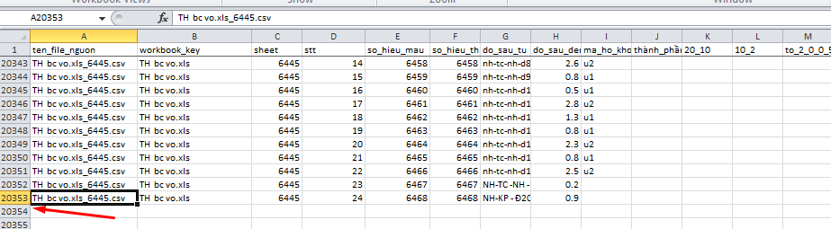
Tiếng Việt đọc đúng, cấu trúc lưới được bảo toàn
03 | KẾT QUẢ ĐỊNH TÍNH
ĐỐI CHIẾU TCVN3 → UNICODE
b¸o c¸o kÕt qu¶
→
báo cáo kết quả
C«ng tr×nh
→
Công trình
§é Èm tù nhiªn
→
Độ ẩm tự nhiên
Gãc ma s¸t trong
→
Góc ma sát trong
Hình 5. AllData.csv sau chuẩn hóa font và cột dữ liệu
Chuỗi sau chuyển mã hiển thị đúng Unicode; giảm nhiễu ngôn ngữ cho bước gắn nhãn và huấn luyện.
CSV vẫn giữ cấu trúc lưới gần với sheet gốc.
ERSD 2026 · Python xử lý dữ liệu chỉ tiêu cơ lý đất
15
Notes:
Kết quả định tính được kiểm tra bằng cách đối chiếu ngẫu nhiên. Các cụm như báo cáo kết quả, công trình, độ ẩm tự nhiên, góc ma sát trong đều hiển thị đúng Unicode. CSV giữ cấu trúc lưới gần với sheet gốc.

Slide 16
Điểm mạnh đã kiểm chứng và giới hạn cần tiếp tục
03 | THẢO LUẬN
ƯU ĐIỂM
HẠN CHẾ & RỦI RO
✓
Tự động hóa toàn thư mục, giảm thời gian so với xử lý thủ công.
!
Tệp hỏng hoặc mã hóa mật khẩu cần can thiệp thủ công.
✓
UTF-8 thống nhất; đọc tốt bằng Excel, pandas và các pipeline ML.
!
Chưa có schema cột thống nhất giữa các đơn vị soạn thảo.
✓
Tên file truy vết nguồn; bỏ sheet rỗng, giảm nhiễu tập huấn luyện.
!
Chưa kiểm tra đơn vị, phát hiện ngoại lệ số tự động.
✓
Nhận diện TCVN3 lai (font + mẫu ký tự), giảm bỏ sót.
!
Chưa gắn nhãn / huấn luyện mô hình trong phạm vi bài báo.
ERSD 2026 · Python xử lý dữ liệu chỉ tiêu cơ lý đất
16
Notes:
Ưu điểm lớn nhất là tự động hóa và thống nhất UTF-8. Hạn chế là chưa có schema cột thống nhất, chưa kiểm tra đơn vị/ngoại lệ số và chưa huấn luyện mô hình trong phạm vi bài này. Đây cũng là hướng phát triển tiếp theo.

Slide 17
Ba kết quả chính và một hướng đi tiếp
04 | KẾT LUẬN
01
Pipeline ổn định
THÔNG ĐIỆP
Đã xây dựng quy trình Python chạy batch, tách sheet và xuất CSV UTF-8; có thể tái sử dụng cho hồ sơ mới.
Dữ liệu lịch sử có thể trở thành tài sản AI — nếu được chuẩn hóa đúng cách.
02
Chuẩn hóa tiếng Việt
TCVN3 → Unicode theo bảng VietKey, nhận diện lai font + mẫu ký tự, giảm sai lệch do lỗi font.
03
Dữ liệu sẵn sàng
166/166 tệp thành công; 963 sheet; 20.532 mẫu hợp lệ — nền tảng cho gắn nhãn và huấn luyện AI.
Python là cầu nối.
ERSD 2026 · Python xử lý dữ liệu chỉ tiêu cơ lý đất
17
Notes:
Ba kết quả chính: pipeline ổn định, chuẩn hóa tiếng Việt và dữ liệu sẵn sàng cho AI. Thông điệp chính: dữ liệu lịch sử có thể trở thành tài sản AI nếu được chuẩn hóa đúng cách.

Slide 18
Từ CSV sạch đến mô hình dự báo chỉ tiêu cơ lý
04 | HƯỚNG PHÁT TRIỂN
01
Schema chuẩn
02
Kiểm soát chất lượng
Ánh xạ từng loại sheet sang bảng huấn luyện với cột chỉ tiêu cố định.
Kiểm tra khoảng giá trị, đơn vị, phát hiện ngoại lệ và giá trị thiếu.
03
Pipeline ML
04
Báo cáo tự động
pandas → scikit-learn / PyTorch; theo dõi phiên bản dữ liệu và kết quả.
Xuất log số tệp, tỷ lệ lỗi, metadata phục vụ công bố và tái lập.
Mục tiêu tiếp theo: chuẩn hóa schema và kiểm soát chất lượng số trước khi huấn luyện mô hình dự báo.
ERSD 2026 · Python xử lý dữ liệu chỉ tiêu cơ lý đất
18
Notes:
Hướng phát triển gồm bốn việc: xây schema chuẩn, kiểm soát chất lượng số, nối pipeline học máy và xuất báo cáo tự động. Ưu tiên trước mắt là schema và kiểm tra chất lượng dữ liệu.

Slide 19
Xin cảm ơn!
ERSD 2026 · PHIÊN THẢO LUẬN
Rất mong nhận được câu hỏi và góp ý của quý thầy cô, các đại biểu.
Ngô Thị Phương Thảo · Trường Đại học Mỏ – Địa chất
Sử dụng Python xử lý dữ liệu chỉ tiêu cơ lý đất để chuẩn bị dữ liệu huấn luyện AI
166 tệp 963 sheet 20.532 mẫu hợp lệ
ERSD 2026
Notes:
Xin cảm ơn quý thầy cô và các đại biểu đã lắng nghe. Tôi sẵn sàng nhận câu hỏi và góp ý.

